Slide 1
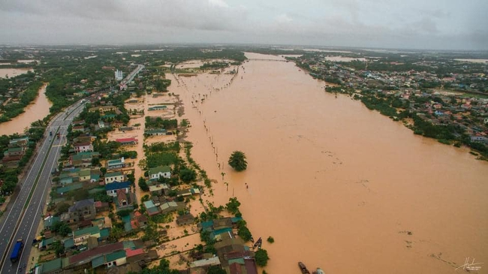
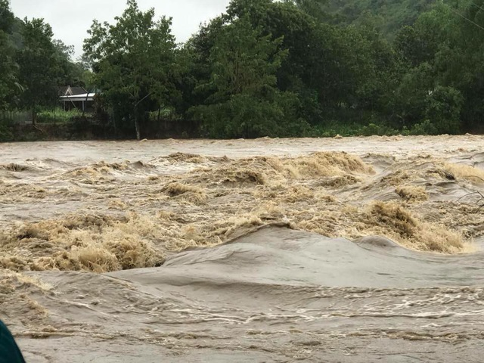
Mưa lũ ở miền Trung
Lũ trên các khu vực sông suối

Slide 2
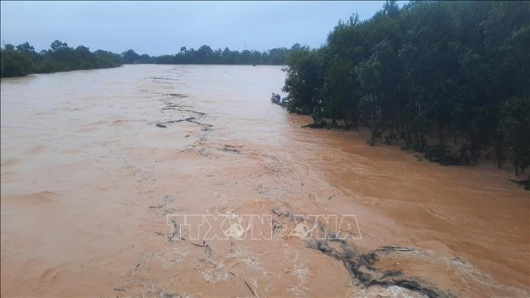
Vì sao mùa lũ nư­ớc sông thường có màu đỏ (đục) ?

Slide 3
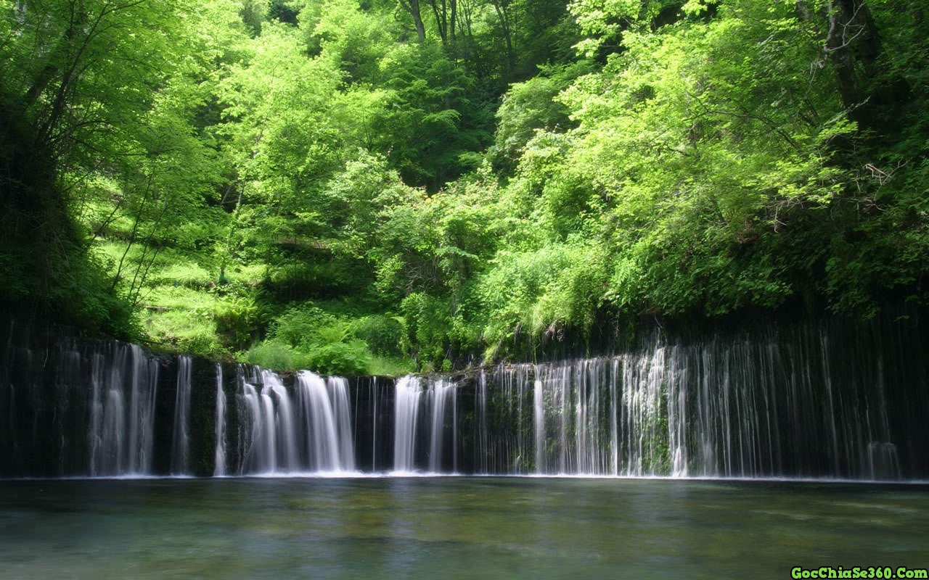
CHƯƠNG II: LÂM NGHIỆP
BÀI 7: GIỚI THIỆU VỀ RỪNG

Slide 4
TRƯỜNG THCS LONG BIÊN
BÀI GIẢNG ĐIỆN TỬ MÔN CÔNG NGHỆ 7
BÀI 7: GIỚI THIỆU VỂ RỪNG
GV: THẨM THỊ MINH PHƯƠNG
Tổ Tự nhiên

Slide 5
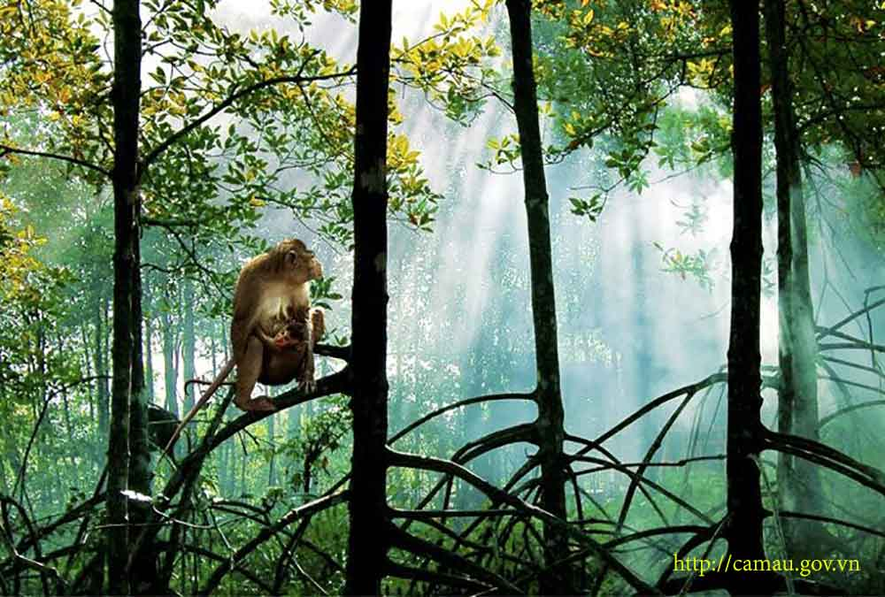
Là một hệ sinh thái bao gồm hệ thực vật, vi sinh vật rừng, đất từng và các yếu tố môi trường khác.

Slide 6
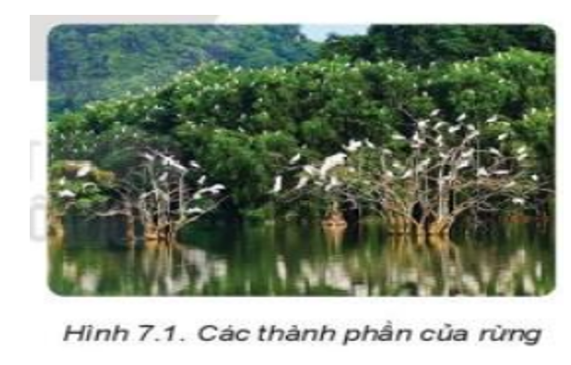
Quan sát hình 7.1 và nêu các thành phần của rừng?
Thành phần sinh vật: chim, cò, cây cối...
Thành phần không phải sinh vật: nước, đất...

Slide 7
Em hãy kể tên các sản phẩm trong đời sống có nguồn gốc từ rừng?

Slide 8
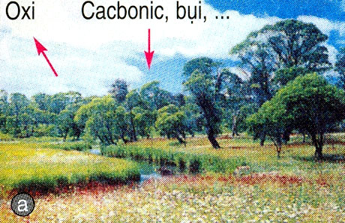
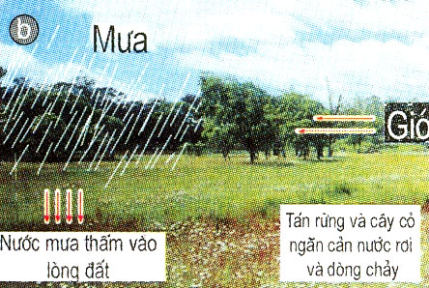
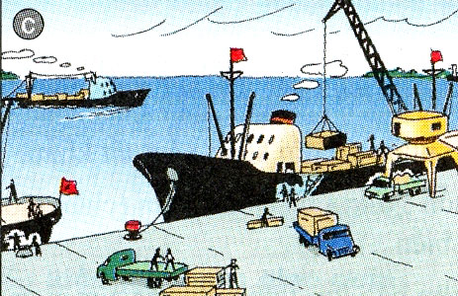
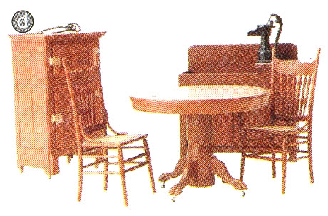
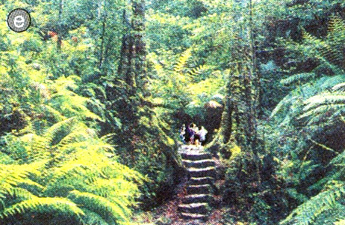
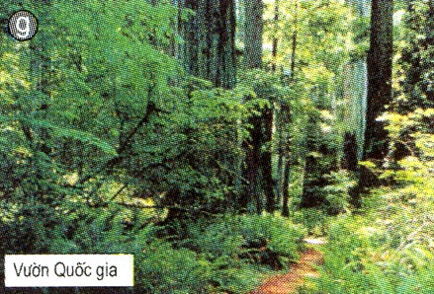

Slide 9
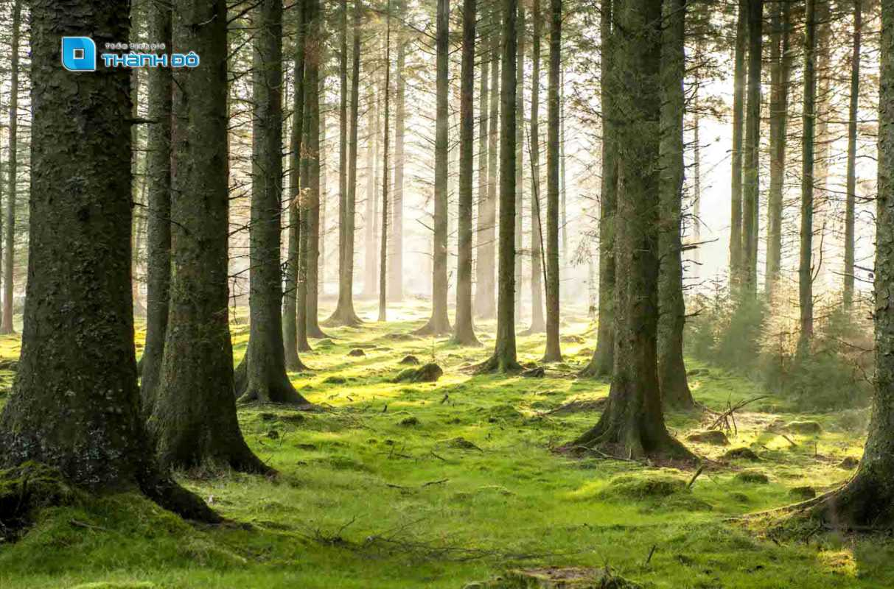
- Làm sạch môi trường không khí.
- Phòng hộ: chắn gió, chăn cát, chống xói mòn, lũ lụt, hạn hán, hạn chế tốc độ dòng chảy...
- Cung cấp nguyên liệu xuất khẩu và phục vụ cho đời sống.
- Phục vụ nghiên cứu khoa học và du lịch, giải trí, bảo tồn nguồn gene động vật, thực vật...

Slide 10
Quan sát hình 7.2 a, b, c

Slide 11
H0ẠT ĐỘNG NHÓM
3 phút
- Vai trò của các loại rừng phổ biến ở Việt Nam?
- Lấy ví dụ về mỗi loại rừng trên.
03:00
02:59
02:58
02:57
02:56
02:55
02:54
02:53
02:52
02:51
02:50
02:49
02:48
02:47
02:46
02:45
02:44
02:43
02:42
02:41
02:40
02:39
02:38
02:37
02:36
02:35
02:34
02:33
02:32
02:31
02:30
02:29
02:28
02:27
02:26
02:25
02:24
02:23
02:22
02:21
02:20
02:19
02:18
02:17
02:16
02:15
02:14
02:13
02:12
02:11
02:10
02:09
02:08
02:07
02:06
02:05
02:04
02:03
02:02
02:01
02:00
01:59
01:58
01:57
01:56
01:55
01:54
01:53
01:52
01:51
01:50
01:49
01:48
01:47
01:46
01:45
01:44
01:43
01:42
01:41
01:40
01:39
01:38
01:37
01:36
01:35
01:34
01:33
01:32
01:31
01:30
01:29
01:28
01:27
01:26
01:25
01:24
01:23
01:22
01:21
01:20
01:19
01:18
01:17
01:16
01:15
01:14
01:13
01:12
01:11
01:10
01:09
01:08
01:07
01:06
01:05
01:04
01:03
01:02
01:01
01:00
00:59
00:58
00:57
00:56
00:55
00:54
00:53
00:52
00:51
00:50
00:49
00:48
00:47
00:46
00:45
00:44
00:43
00:42
00:41
00:40
00:39
00:38
00:37
00:36
00:35
00:34
00:33
00:32
00:31
00:30
00:29
00:28
00:27
00:26
00:25
00:24
00:23
00:22
00:21
00:20
00:19
00:18
00:17
00:16
00:15
00:14
00:13
00:12
00:11
00:10
00:09
00:08
00:07
00:06
00:05
00:04
00:03
00:02
00:01
00:00
Start

Slide 12
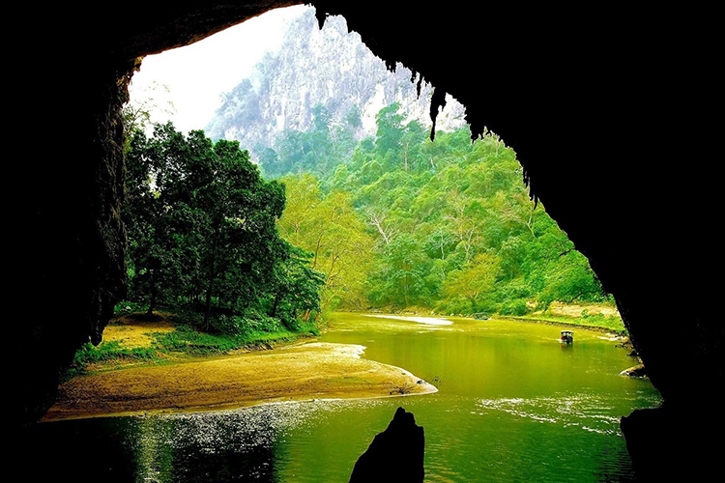
- Rừng phòng hộ: Bảo vệ ( nguồn nước, đất, chống xói mòn, hạn chế thiên tai...)
- Rừng sản xuất: Khai thác lâm sản và bảo vệ môi trường
- Rừng đặc dụng: Nơi bảo tồn thiên nhiên...

Slide 13
Vườn quốc gia Ba Bể, Bắc Kạn

Slide 14
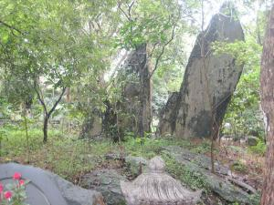
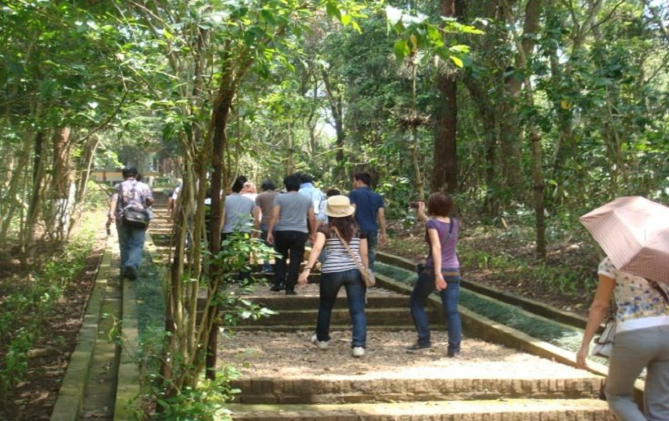
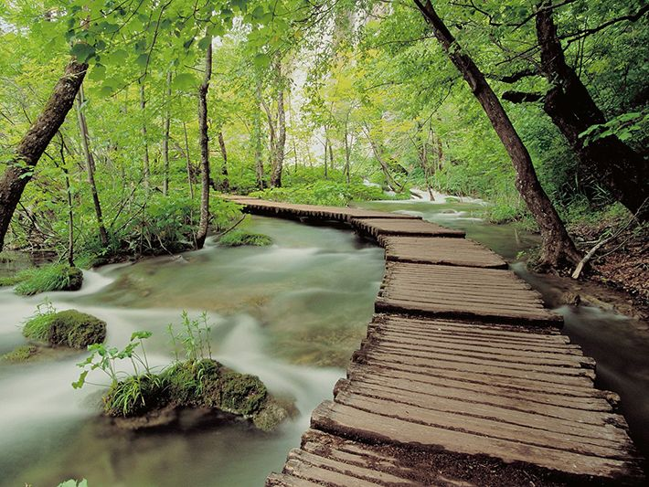
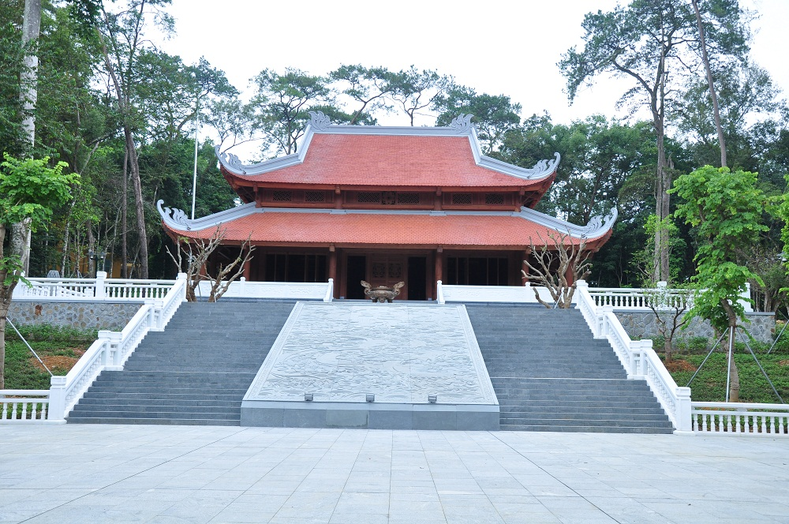
Khu di tích K9 – Đá Chông
Vườn quốc gia Ba Vì
Nhà tưởng niệm Bác

Slide 15
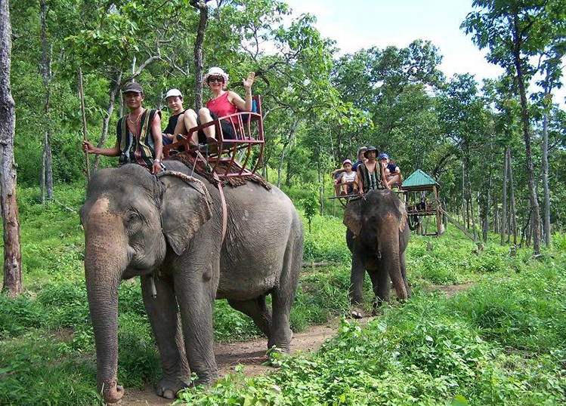
Vườn quốc gia Yok Đôn, Đắk Lắk

Slide 16
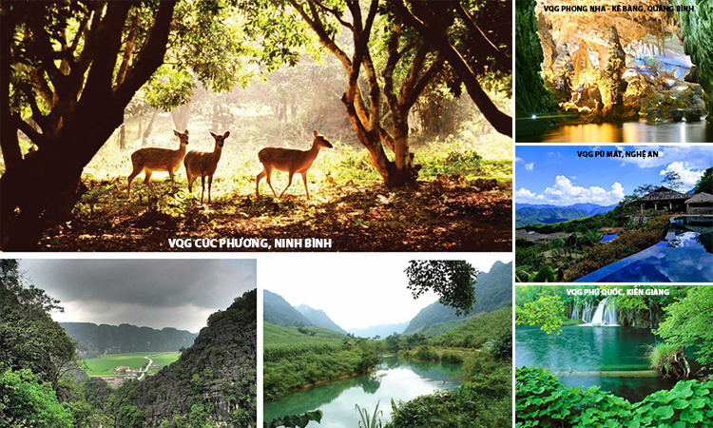

Slide 17
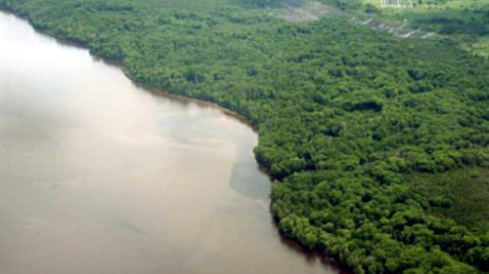
Đai rừng chắn cát và chắn sóng

Slide 18
Đánh dấu x vào các ô của bảng sau cho phù hợp:
STT | Vai trò của rừng | Đ/S
1 | Bảo vệ nguồn nước, chống xói mòn
2 | Chắn gió, chắn cát bay, chắn sóng, bảo vệ đê biển
3 | Điều hòa khí hậu, bảo vệ và điều hòa nôi trường sinh thái
4 | Một số rừng được sử dụng chủ yếu để sản xuất, khai thác gỗ và một số loại lâm sản
5 | Rừng là nơi bảo vệ di tích lịch sử, danh lam thắng cảnh
6 | Rừng cung cấp nơi vui chơi, an dưỡng
7 | Rừng là nơi bảo tồn thiên nhiên, nguồn gene sinh vật
8 | Rừng là nơi có thể phục vụ nghiên cứu
9 | Rừng là nơi cư trú của nhiều loại thực vật, động vật
10 | Rừng là nơi cung cấp lương thực cho con người
Đ
Đ
Đ
Đ
Đ
Đ
Đ
Đ
Đ
S

Slide 19
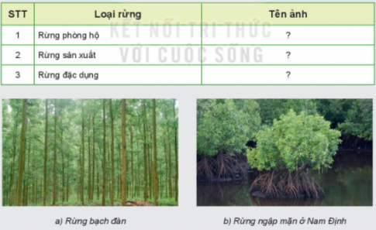
Quan sát hình 7.3, xác định loại rừng phù hợp với mỗi hình ảnh sau:

Slide 20
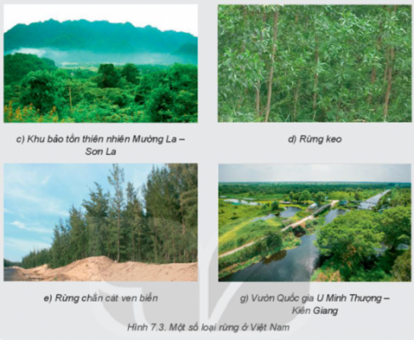

Slide 21
Quan sát hình 7.3, xác định loại rừng phù hợp với mỗi hình ảnh theo bảng sau:
Stt | Loại rừng | Tên ảnh
1 | Rừng phòng hộ
2 | Rừng sản xuất
3 | Rưng đặc dụng
b) Rừng ngập mặn ở Nam Định
e) Rừng chắn cát ven biển
g) Vườn quốc gia U Minh Thượng – Kiên Giang
a) Rừng bạch đàn
d) Rừng keo
c) Khu bảo tồn thiên nhiên Mường La – Sơn La

Slide 22
Ở địa phương em có những loại rừng nào?
Vai trò của rừng đối với lĩnh vực quân sự?

Slide 23
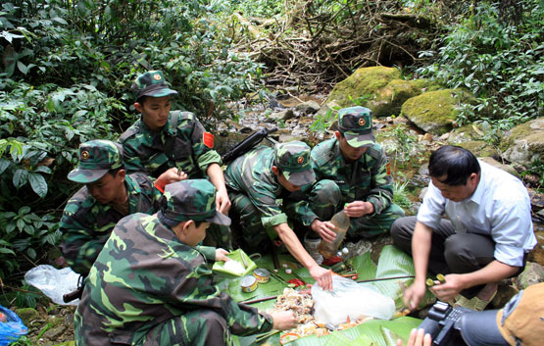
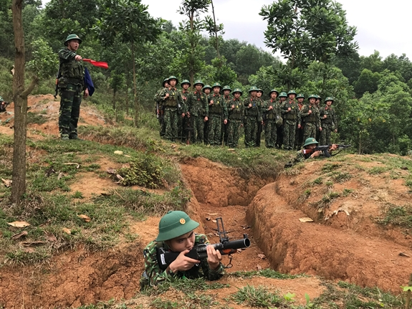
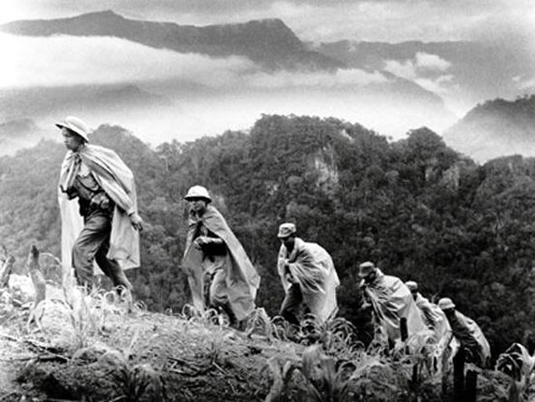

Slide 24
HƯỚNG DẪN VỀ NHÀ
1. Nêu vai trò của rừng đối với gia đình và địa phương em?
2. Viết một đoạn văn hoặc kể một câu chuyện có nội dung đề cập đến vai trò của rừng.

Slide 25
Chân thành cảm ơn quý thầy cô đã theo dõi và lắng nghe !

